Slide 1
dc4905 Informatika a vědecké databáze
Orcid: 0000-0003-3750-1549
Scopus Author ID: 36165218300
ResearcherID: M-9818-2018
Říjen 2020

Slide 2
Obsah
Publikování, citování, citační manažery
Rešerše, systematické přehledy
Hodnocení kvality publikační činnosti
Problematika predátorských časopisů
Efektivní tvorba dokumentů v Office (styly, automatické rejstříky)
Efektivní prezentace (jiné sw)
Internet a jeho služby
Bezpečnost na internetu
Elektronický podpis
Různé ☺
www.fsps.muni.cz/impact/informatika-a-vedecke-databaze/

Slide 3
Požadavky na ukončení
Vytvořit ORCID, Scopus ID, Researcher ID
Systematický přehled 10 zahraničních zdrojů max. 3 roky starých
Slovensko není pro tyto potřeby zahraničí
Výsledek ve Wordu za použití stylů – automatický obsah a rejstřík
Vloženy obrázky zdarma (s citačním záznamem zdroje)
V příslušné citační normě
Dokument mi nasdílíte v libovolném cloud řešení (emailem poslat jen odkaz)
Znalost algoritmu RSA na příkladě
Prezentace v jiném sw než powerpoint (prezi.com, …)

Slide 4
Publikování
ORCiD - spravován neziskovou organizací a je podporován mezinárodní komunitou
proč? lepší viditelnost vašeho výzkumu, vše na jednom místě, problém změny jmen (kulturní, svatba, zkratky, shoda jmen)
ResearcherID
identifikátor v rámci Web of Science.
máte veřejný profil s výsledky
ScopusID
identifikátor fungující v rámci citační databáze Scopus

Slide 5
citování, citační manažery
Znalost citační normy je stěžejní
aleph.muni.cz
citace PRO
discovery.muni.cz
citační manažery: ZOTERO, Mendeley, …
Kvalita vědecká práce (IF, h-index)
algoritmus výpočtu, výhody, nevýhody
problematika predátorských časopisů

Slide 6
Rešerše, systematické přehledy
Portály
library.muni.cz
ezdroje.muni.cz(seznam databází – PubMed, Scopus, Web of Science, SportDiscus, …)
discovery.muni.cz – služba, která umí projít všechny databáze najednou
SW na MU
přístup z domácího počítače: vpn.muni.cz, TeamViewer.cz
sw a licence pro studenty a zaměstnance MU: https://inet.muni.cz/app/soft/licence
https://is.muni.cz/auth/extservices/
Systematické review
Nástroj Rayyan.ai, metodika PRISMA (soubor doporučení, pokyny k metodologii a intepretaci výsledků), PROSPERO (online databáze pro registraci systematických review)

Slide 7
Efektivní tvorba dokumentů v Office (Word)
Používání stylů
automatický obsah
tvorba rejstříku
křížové odkazy
Typografické zásady
Nejčastější chyby (mezery za oddělovači, jednopísmenné předložky, pomlčky)
Zobrazení netisknutelných znaků

Slide 8
Internet a jeho služby
Vyhledávání
Google, Google Scholar, discovery.muni.cz
Filtrování výsledků
Cloudová řešení, přenos velkého objemu dat
Úschovna v ISu
Uschovna.cz
dropbox
Sdílení – google documents
SW
DOODLE – plánování schůzek
Problematika sociálních sítí – facebook, instagram, …
Obrázky zdarma - licence

Slide 9
Internet a jeho služby
Prezentační nástroje
Powerpoint (pozor - je to Microsoft)
Prezi (pozor - je to Adobe Flash ☺)
Empressr
Dotazníky
Google documents
Vyplnto.cz (licence, ceník)
SW zdarma, dle licence!!!

Slide 10
Licence
Adware - užívání software je bezplatné, ale v programu se zobrazuje reklama, ze které je jeho vývoj placen
Creative Commons - autor zůstáváte, kdokoliv může zdarma použít
EULA - Uživatel musí před stažením nebo použitím programu souhlasit s podmínkami použití autora programu.
GNU General Public License - Software je možno volně používat, modifikovat i šířit, ale za předpokladu, že tento software bude šířen bezplatně s možností získat bezplatně zdrojové kódy. Toto opatření se týká nejen samotného softwaru, ale i softwaru, který je od něj odvozen. Na produkty šířené pod GPL se nevztahuje žádná záruka.
Freeware - Forma distribuce, která ponechává autorovi autorská práva, ale volně zpřístupňuje plně funkční software ostatním bez poplatků. Software by neměl být prodáván či šířen za úplatu, nesmí být pozměňován. Autoři poskytují software pod touto licencí většinou pro vlastní uspokojení, prosazení pokrokového nápadu či prostě pro dobro všech.
Shareware - šířen zdarma. Autor požaduje zaplacení malé částky až v případě spokojenosti uživatele.
Public Domain - Uvedením této licence se autor vzdává kontroly nad publikovaným software - můžete jej volně šířit a používat, ale i měnit či zahrnout do svých aplikací. Pozor, neplést s licencí Freeware.
Copyright x Copyleft: Copyleft je zvláštní použití autorského práva. Při vytvoření odvozeného díla z díla, jež je dostupné jen pod copyleft licencí, musí být toto odvozené dílo nabízeno pod stejnou (copyleft) licencí jako dílo původní. Slovní hříčka, v anglickém slově copyright je slovo right (právo, pravý, vpravo) nahrazena slovem left (zanechaný, přenechaný, ale i levý, vlevo). Evoluce na trhu se sw

Slide 11
Bezpečnost na internetu
Chování uživatele, Chování uživatele, Chování uživatele
Znalost hesel, kolik máte hesel? Aspoň 30!
Viry, červy
Antiviry, firewall, jiný sw
Aktualizace, zálohování, důmyslná hesla, elektronický podpis,
SPAM
phishing

Slide 12
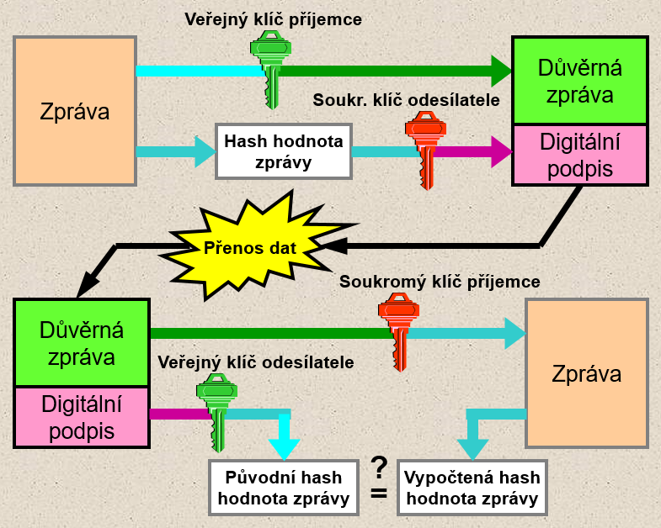
Elektronický podpis
Důvěrnost informací
Integrita dat
Neodmítnutelnost odpovědnosti
matematický postup, biometrika
DES, RSA
Jan Paseka, http://www.math.muni.cz/~paseka/

Slide 13
Různé 1
dvoufázové ověření
lokalizace mobilního telefonu
Zákon o sledování internetu z března 2020
sci-hub.tw, .cc, .re
autorská práva
OSA
kryptoměna – těžení, cena, efektivita
likvidace havěti – cclean, hijackthis
SW pro 2D kinematickou analýzu – kinovea.org
Esport
DeepWeb, DarkWeb

Slide 14
Různé 2
Drobné problémy a vychytávky
Word
Vkládání matematických vzorců
Automatický obsah
Rejstřík
Excel
Podmíněné formátování
Filtry
Kontingenční tabulky
IS
Zkoušení studentů – odpovědník – uzavřené otázky
Síla ISu (pdf, úschovna, …)
Google
Doodle - vybrat z možností, naplánovat událost
Analytics – analýza činnosti webových stran

Slide 15
Různé 3
Internet
Zjistit IF (impact factor) časopisu
Zjistit H-index osoby
Zjištění vlastní IP adresy
Doménové jméno IP adresy
Kudy putuje paket
Rychlost internetu, rychlost připojení
Nalezení ztraceného mobilu
Vzdálené ovládání počítače
Jak odhalit heslo ve Windows (uživatelské účty/profily)
Heslo do BIOSu

Slide 16
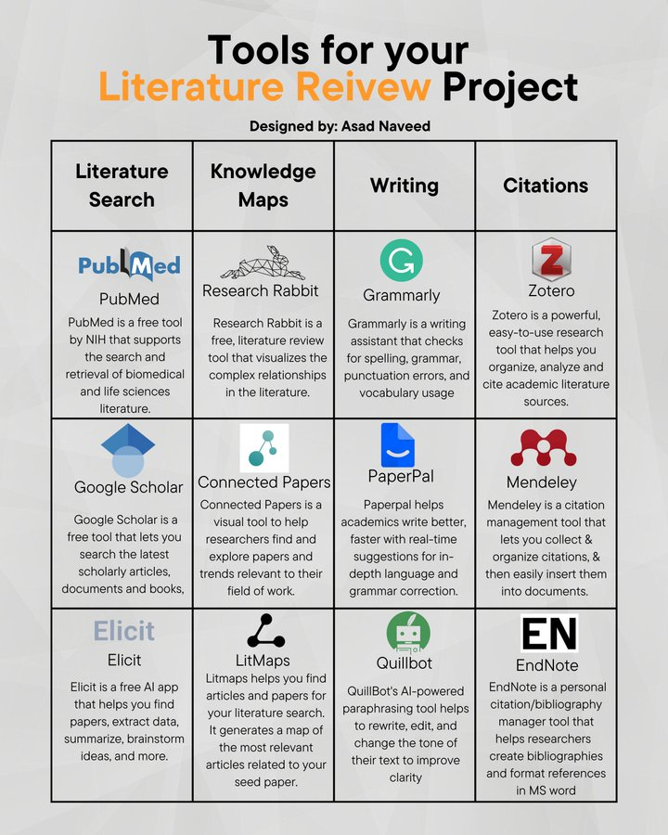

Slide 17
Nástroje AI pro podporu vědeckého psaní
A. SciSpace - Literature review (rešerše) Tento nástroj pomáhá vědcům a výzkumníkům s rešerší dostupné literatury na konkrétní téma. Automatizuje proces vyhledávání a shrnutí vědeckých článků a relevantních zdrojů, čímž usnadňuje a zrychluje proces tvorby rešerší.
B. SciSpace - Copilot - Read with AI Copilot slouží jako asistent pro čtení vědeckých článků. Pomocí AI tento nástroj dokáže články vysvětlovat, sumarizovat složité koncepty a odpovídat na otázky týkající se obsahu, což zjednodušuje porozumění technických a odborných textů.
C. SciSpace - Citation generator Tento nástroj generuje citace podle různých citačních stylů (např. APA, MLA, Chicago). Uživatel zadá zdroj nebo informace o něm, a nástroj vytvoří správnou citaci, čímž šetří čas při správném formátování.
D. SciSpace - Paraphraser Parafrázovací nástroj přepisuje text tak, aby měl jinou formu, ale stejný význam. To je užitečné při přepisování vědeckých textů nebo při vytváření variací textů, aby se zabránilo plagiátorství.
E. SciSpace - AI detector Tento nástroj analyzuje text a určuje, zda byl vytvořen pomocí AI (umělé inteligence). To může být užitečné pro kontrolu originality a autentičnosti textu, zvláště v akademických a profesionálních prostředích.

Slide 18
Nástroje AI pro podporu vědeckého psaní
K dalším zajímavých nástrojům využívajícím AI patří
Semantic Scholar (https://www.semanticscholar.org), který aktuálně obsahuje databází více než 210 milionů vědeckých článků. Semantic Scholar má vysokou úspěšnost při generování požadovaných tematických rešerší dle zadání a určitě stojí za to ho vyzkoušet.
Podobně pak funguje např. nástroj Scite.ai (https://scite.ai/) s více než 185 miliony odborných textů s citacemi, které lze sofistikovaně vyhledávat a využívat.

